Slide 1
Barlangász kurzus
Oktató: Dr. Márky Ádám

Slide 2
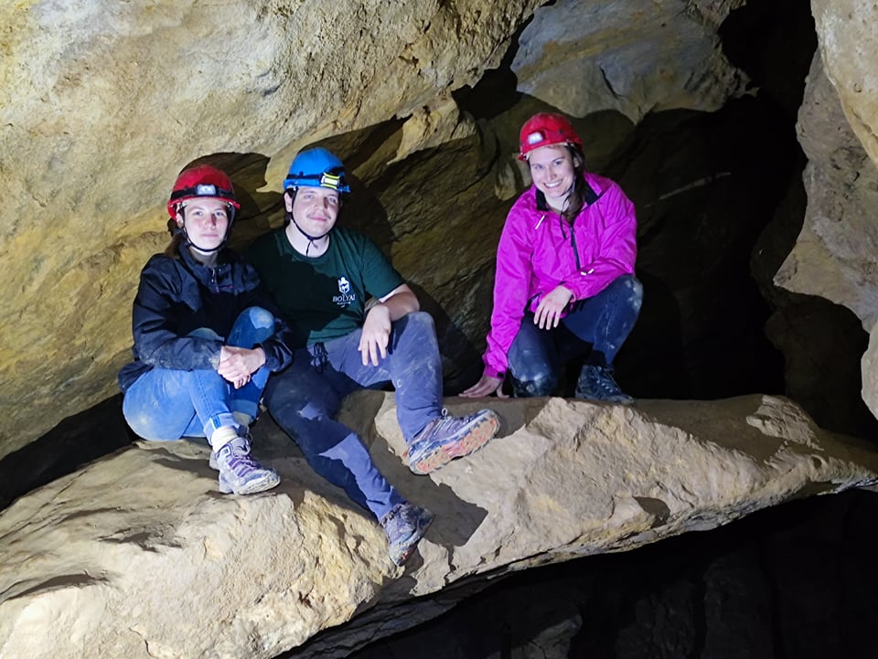
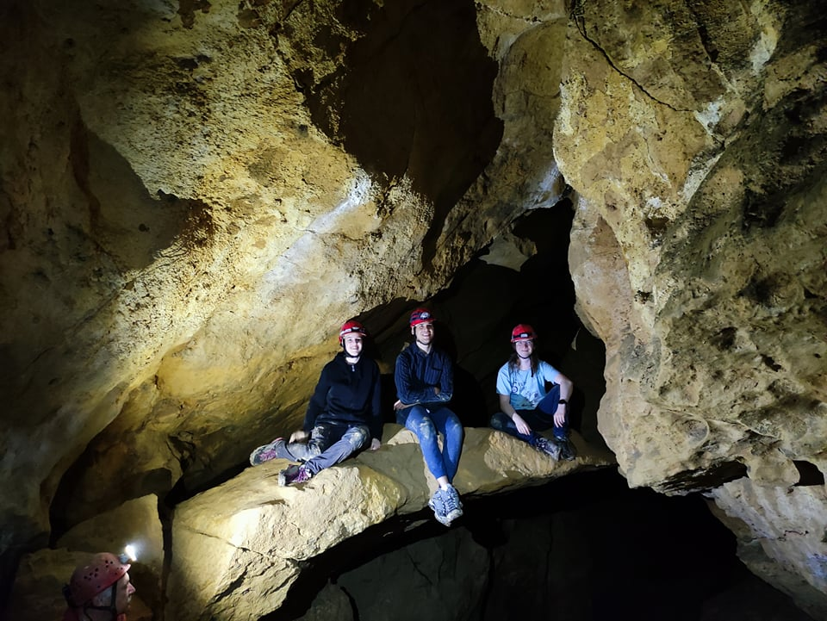
A 2021/22-es tanév tavaszi félévében a kollégium 15 tagjával barlangász extrakurzuson vettünk részt. A kurzus részeként először április 22-én, Dr. Leél-Őssy Szabolcs, barlangkutató, egyetemi docens adott elő “A barlangok világa” címmel, ahol a téma elméleti bevezetése mellett saját élményeit és képeit is megosztotta az általa megjárt egzotikus barlangokról. A kurzus másik programjaként május 16-án a Mátyás-hegyi barlangba tettünk látogatást, ahol szintén Dr. Leél-Őssy Szabolcs vezetésével, barlangászruhába öltözve, fejlámpával jártuk, illetve kúsztuk-másztuk végig a 3-4 órás szakaszt.

Slide 3
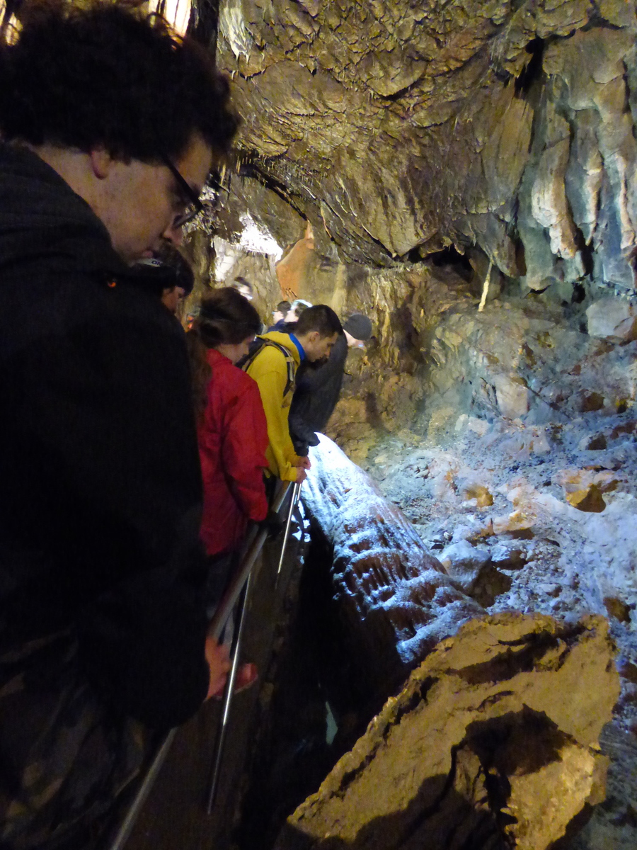
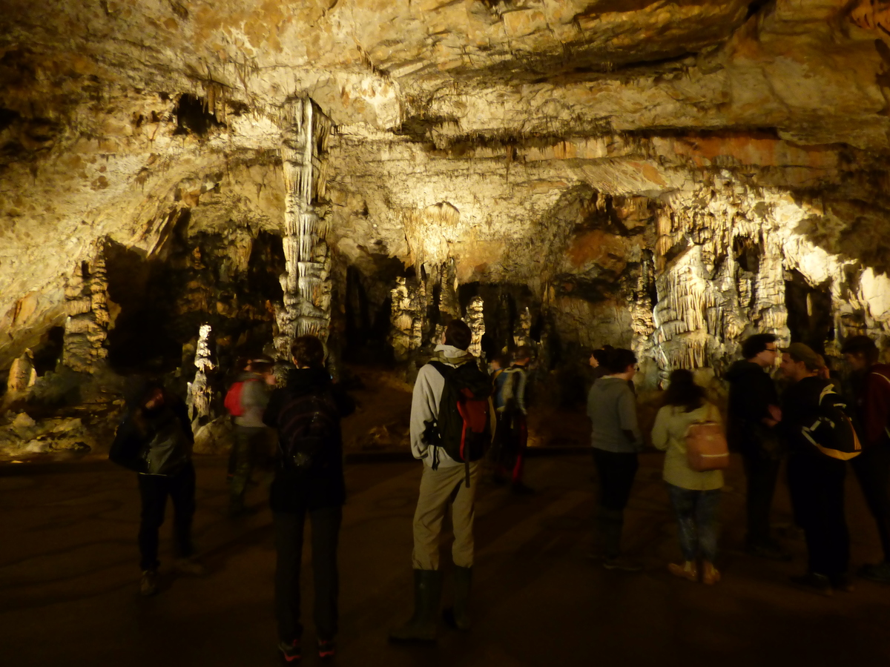
Bolyais kirándulás
Az utóbbi évekhez hasonlóan a 2021/22-es tanévben is sikerült megvalósítani egy többnapos kollégiumi kirándulást, részben a SZKOLL pályázat segítségével. Ezúttal a tavaszi félévben, április 29-e és május 1-e között látogattunk el az Aggteleki Nemzeti Parkba. Az utazást a barlangász kurzus egyik alkalmával kötöttük össze,
így a kurzus résztvevői előnyt
élveztek a jelentkezésnél, de
lehetősége volt másoknak
is csatlakozni a kiránduláshoz.

Slide 4
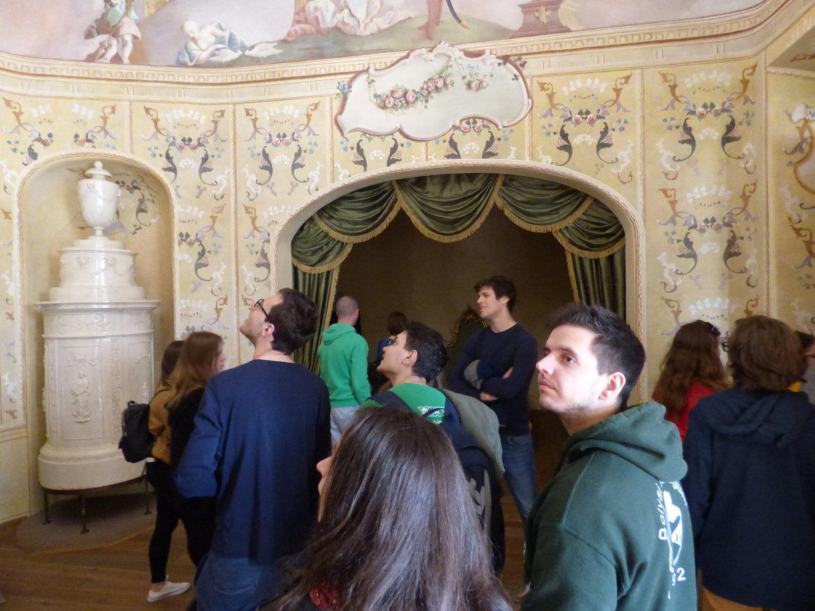
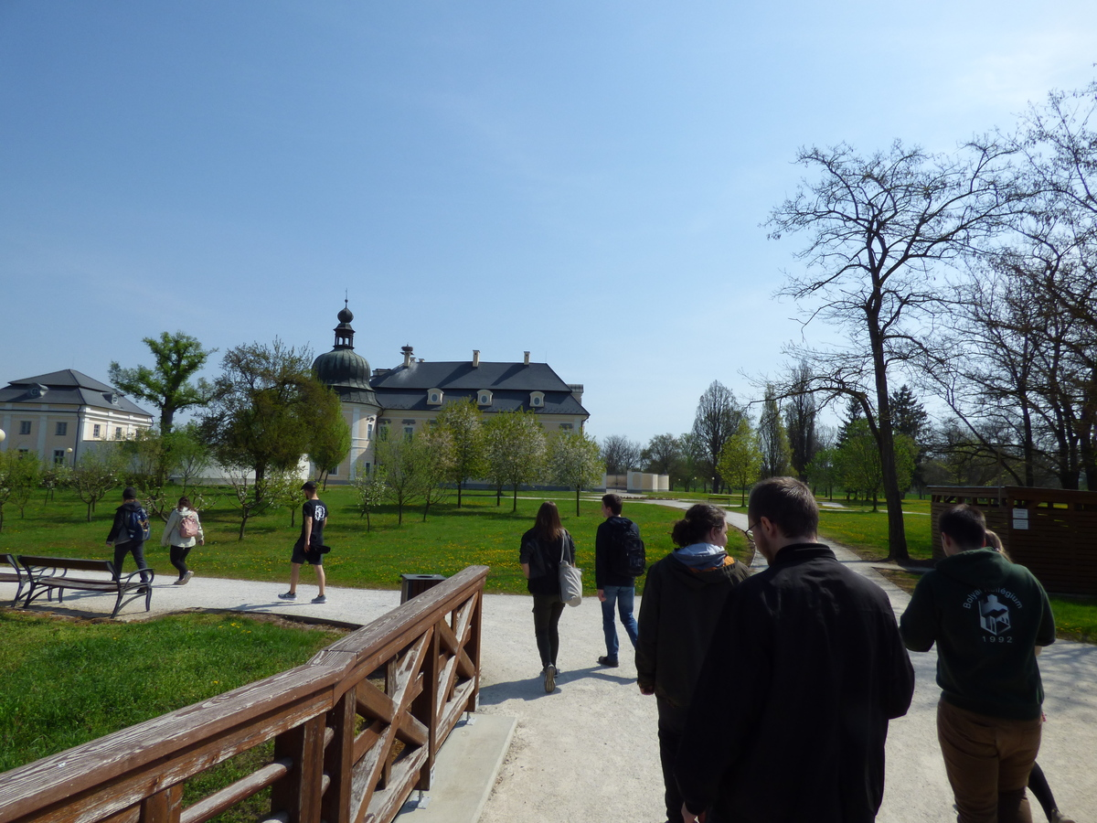
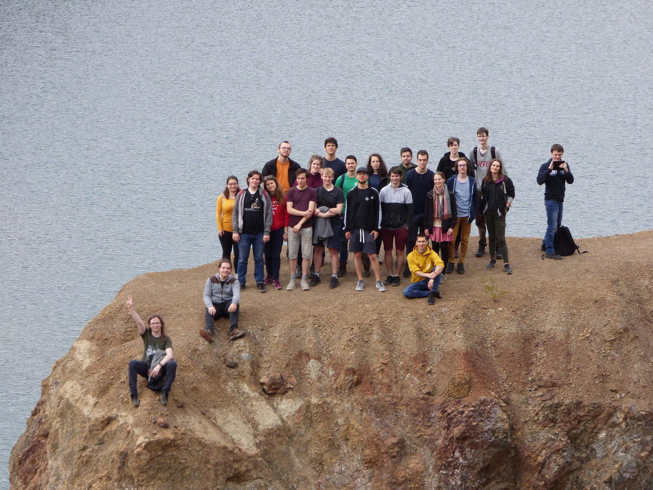
A barlang bejárása mellett ellátogattunk az Edelényi Kastélyba és Rudabányai-tóhoz is. A szállásunk az Őrhegy vendégház volt Perkupán, melyet a pályázatból tudtunk finanszírozni, ahogy az utazási költség egy részét és a barlangbelépőket is. Mivel a kurzus oktatójának köszönhetően a barlangba kedvezményes belépővel mehettünk be, a belépőkre szánt összeg egy részét nem tudtuk felhasználni.

